Slide 1












新郎：大帅哥
新娘：大美女
汇报人：xxx

Slide 2


















Slide 3

令你欢喜，令你忧！这就是爱情的魅力！它就像一根细细的红线，在无形中钩住了你的心。在无数个白昼之间转辗反侧，却甘之如饴！
爱情，一笔一划皆入眼成痴、成情。而那些关于爱情的唯美句子，是心中的情丝绵延，是对爱的述说，是用文字堆积的感情！

Slide 4
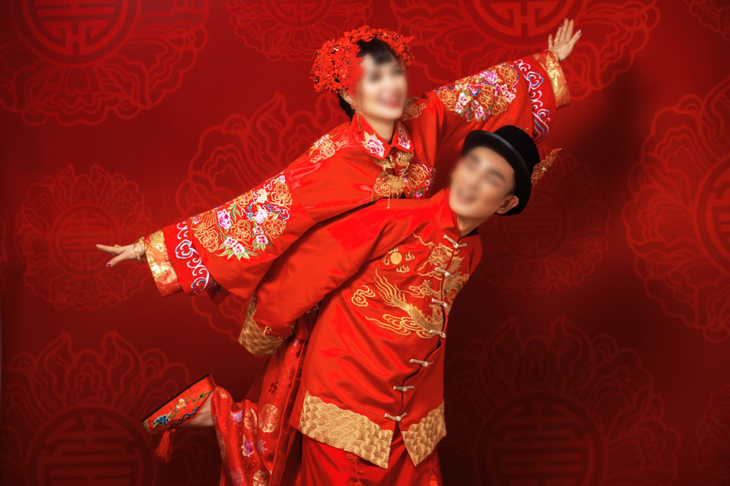



太多的回忆和希望，不管它有多疯狂，我愿意一生珍藏。

Slide 5




每个人都有春天，无论是你，或者是我。每个人在春天里，都有欢笑，有爱情。

Slide 6
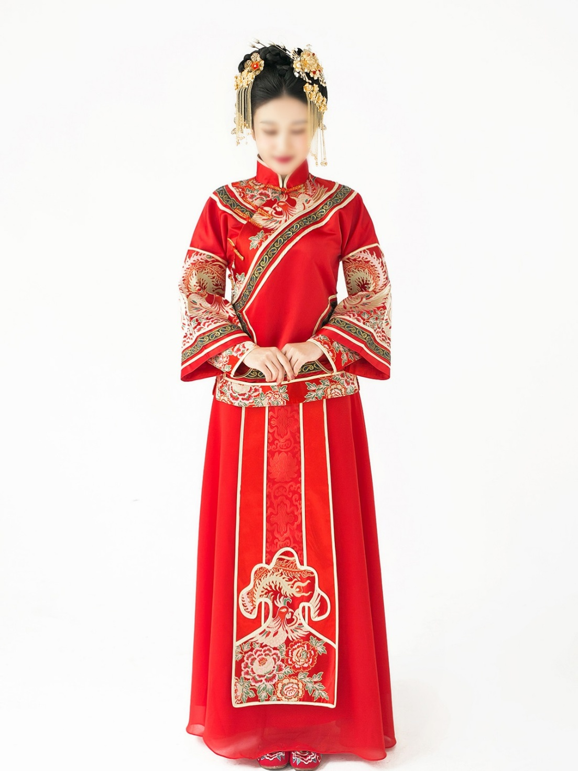
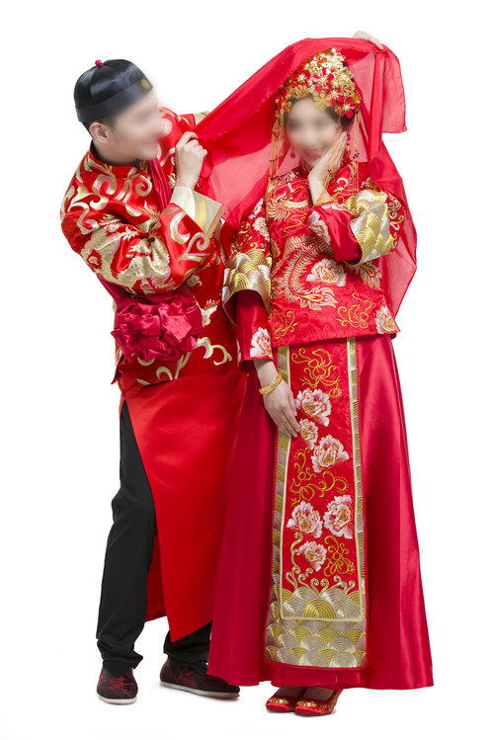

Slide 7
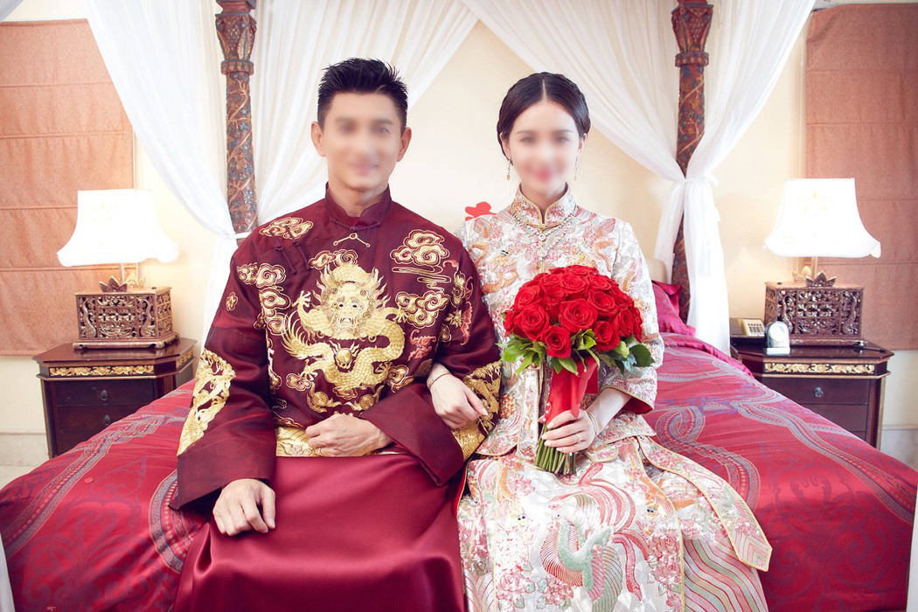
爱，需要懂得，懂得关心，懂得体贴，懂得一切为爱而应该付出的所有。唯有懂得，爱更能情意绵绵;唯有懂得，爱更添温馨无限;唯有懂得，爱方能经历弥新!

Slide 8
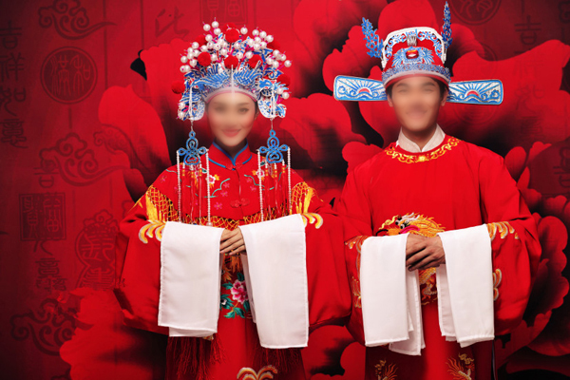

我们的爱情像是一本小说，无论看多少次都不会累。

Slide 9
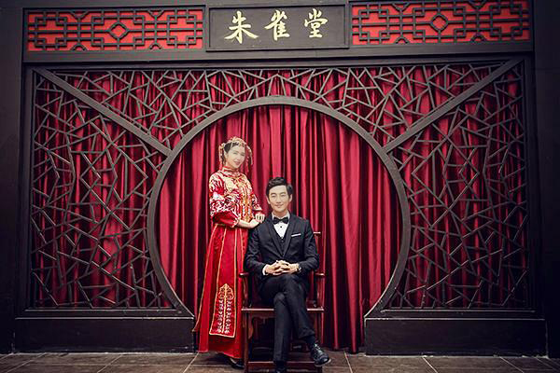
如果你真心喜欢一个人，想用自己的双手给予她幸福!那么请一定要说出来，不论用什么样的方式也要让她知道，也让自己心安理得，坚决不错失任何一个机会，免得日后又后悔当初的错过。

Slide 10
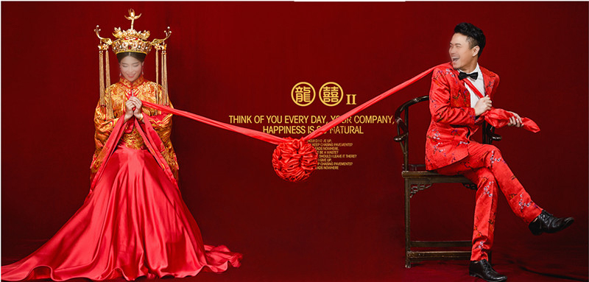

Slide 11
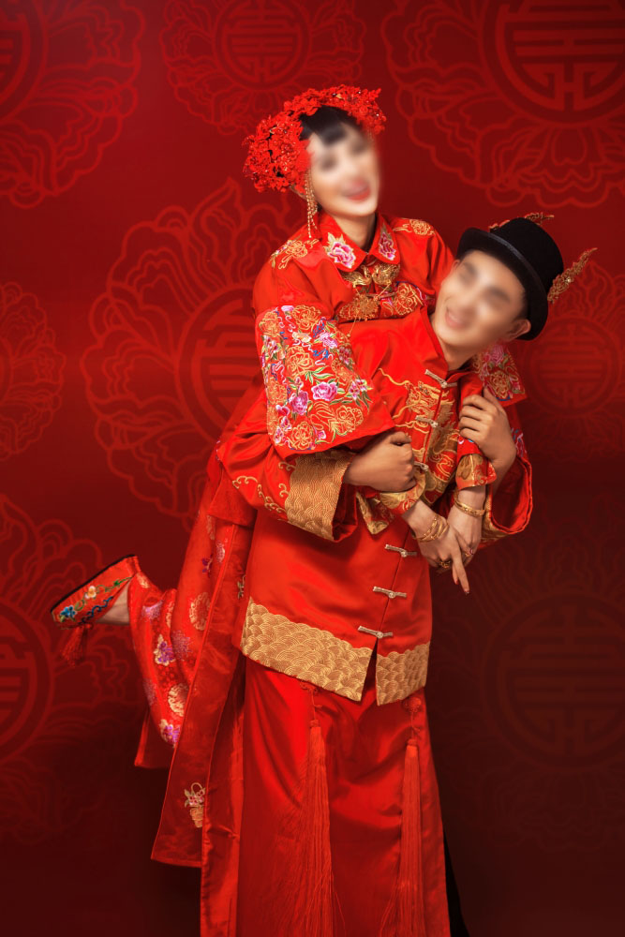


Slide 12



当我勇敢一点点，“我”就成了“我们”

Slide 14


Slide 15
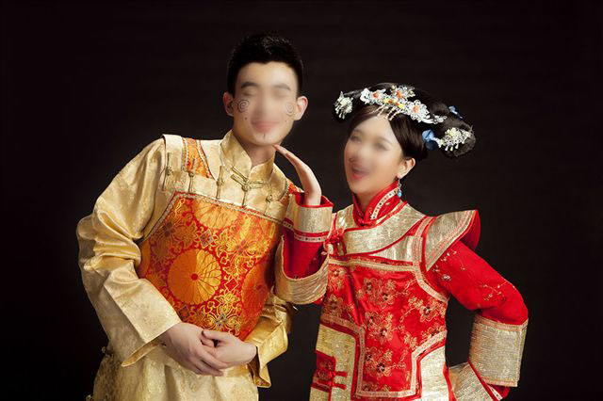
任何时候鲜花都是甜蜜爱情表白，如果节日你没有任何准备，那也一定要送花，一朵红玫瑰也能滋润我们的爱情!

Slide 16


Slide 17



Slide 18



Slide 19
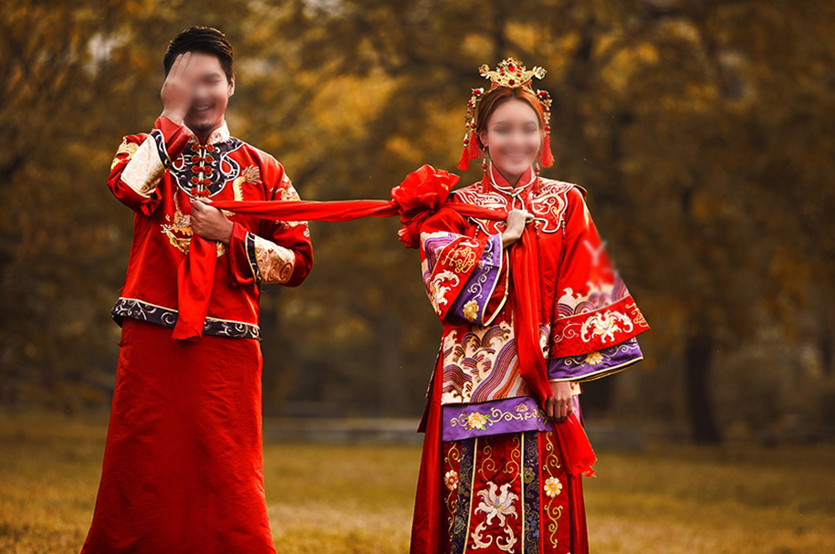
想念你美丽的微笑，想念你温柔的怀抱，想念与你在一起的每分每秒，那种快乐拥有难以忘怀的美妙！

Slide 20


Slide 21
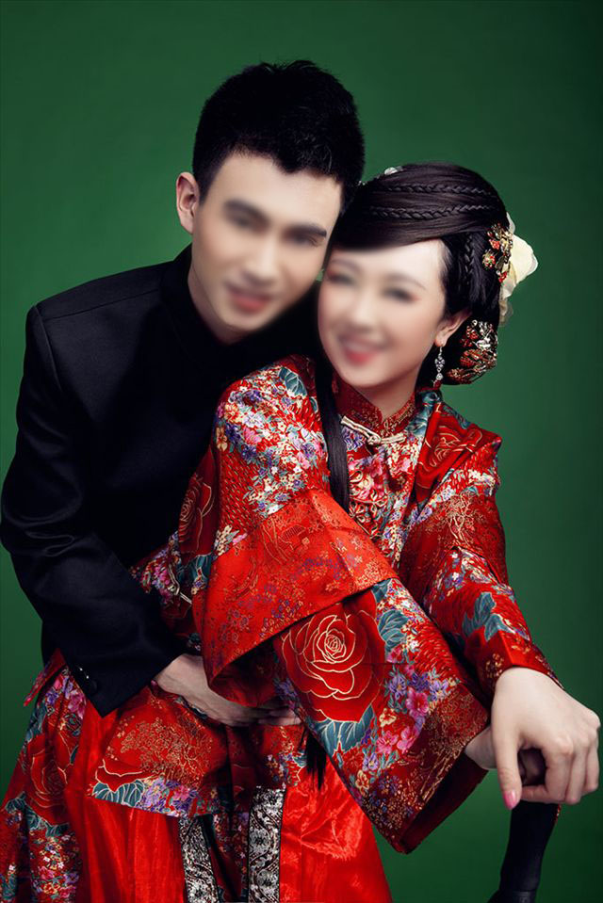

Slide 22

就是爱现在的你，不追忆你的过去，不强迫你的改变，与你一起面对风雨。

Slide 23


让爱的天空云淡风轻，绿意盎然，每时每刻，愿快乐种在你心头。

Slide 24
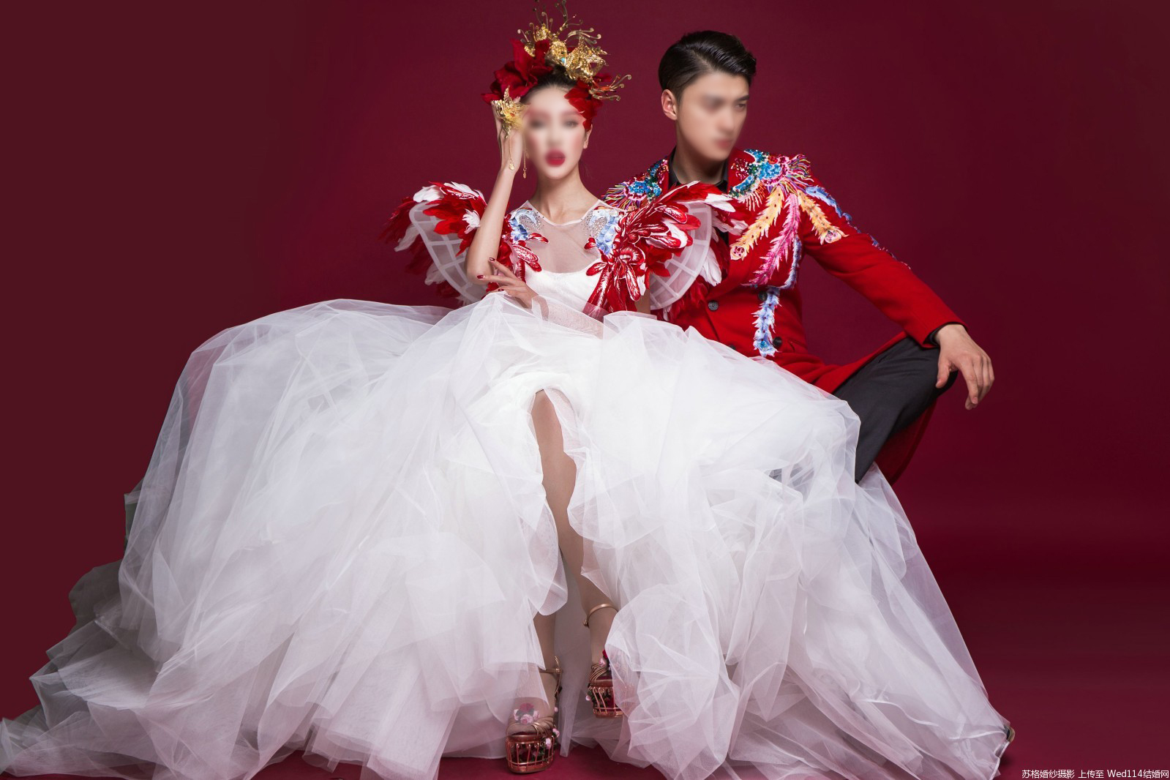
想念你美丽的微笑，想念你温柔的怀抱，想念与你在一起的每分每秒，那种快乐拥有难以忘怀的美妙！

Slide 25


Slide 26
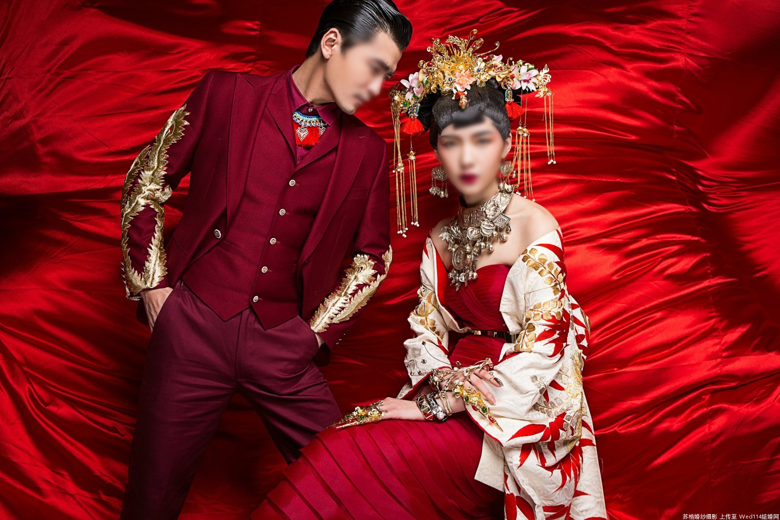
生活的魅力在于，与你在一起的每分每秒，那种生活美妙至极！

Slide 27

太多的回忆和希望，不管它有多疯狂，我愿意一生珍藏。

Slide 28
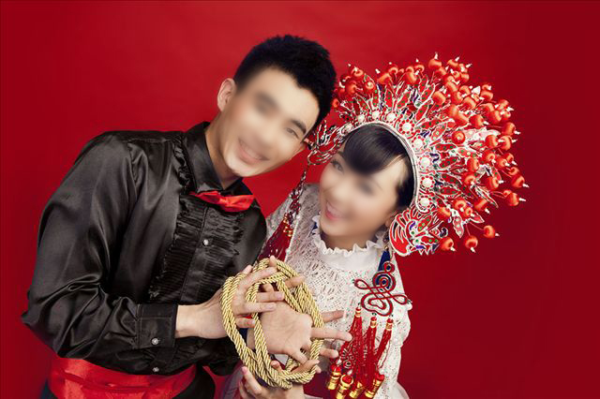
想念你美丽的微笑，想念你温柔的怀抱，想念与你在一起的每分每秒，那种快乐拥有难以忘怀的美妙！

Slide 29
版权声明
感谢您下载觅知网平台上提供的PPT作品，为了您和觅知网以及原创作者的利益，请勿复制、传播、销售，否则将承担法律责任！觅知网将对作品进行维权，按照传播下载次数进行十倍的索取赔偿！
1.在觅知网出售的PPT模板是免版税类（RF：Royalty-Free）正版受《中国人民共和国著作法》和《世界版权公约》的保护，作品的所有权、版权和著作权归觅知网所有，您下载的是PPT模板素材的使用权。
2.不得将觅知网的PPT模板、PPT素材，本身用于再出售，或者出租、出借、转让、分销、发布或者作为礼物供他人使用，不得转授权、出卖、转让本协议或者本协议中的权利。

Slide 30

谢谢您的光临我们很幸福
新郎：大帅哥
新娘：大美女

